Slide 1
하나금융티아이 채용연계교육생 이진희
상담기록옴니채널
하나은행 ONEHANA
행원
손님
상담사

Slide 2
목차
프로젝트 개요
요구사항정의
-프로젝트 배경
-프로젝트 개요/목적/장점
-프로젝트 기능/기술
-개발환경/DB모델링
프로젝트 분석
-현황/경쟁사 분석
기대효과
-기대효과
-느낀점/ 보완할 점
프로젝트 일정

Slide 3


1. 프로젝트 배경
실제상황) 2016년 6월 은행 창구
지난주 콜센터에서 상담했는데…
상담기록 통합?
행원
손님
콜센터

Slide 4



1. 프로젝트 개요
하나은행 =
“온,오프라인 일관된 경험을 제공하는 은행”
손님: 상담채널이 바뀌어도 이전 상담 지속가능
행원/상담사: 업무효율 상승
1. 일관된 손님 경험 제공
2. 개인화된 손님 경험 제공
3. 행원/상담사 업무 효율성
상담기록옴니채널
서비스 장점
서비스 목적

Slide 5



2. 프로젝트 분석
- 경쟁사 분석
S
H
N
신한은행
ONE VIEW ONE VOICE
모바일, 인터넷뱅킹, 영업점 등 22개 채널에서 각각 관리된 고객 접촉 정보 데이터 통합관리
하나은행
ONEHANA(상담기록옴니채널)
?
농협은행
스마트상담옴니채널
다양한 채널의 선택권을 고객에게 제공+채널의 유기적 연계 통해 일관 경험 제공

Slide 6
3. 사용자별 기능
손님
1. 기 상담 내역을 바탕으로 추가 상담 등록/삭제.
2. 영업점 검색.
3. 상담 데이터 바탕으로 분석된 차트 조회.
4. 추가 상담 등록 시 문자 알림
5. 통합 상담리스트 조회.
6. 인터넷 문의 등록/ 답글 상담.
행원/상담사
당일 예약된 상담 확인.
2. 인터넷 문의 접수/답글 등록.
3. 전체 고객 상담리스트 조회/검색.
4. 상담 불가 일정 등록, 삭제.
5. 분석된 차트 바탕으로 실적관리
6. 손님 리스트 조회/검색.
7. 상담 당일 문자 알림 전송.
01
02
01
0

Slide 7







3. 응용기술
달력 라이브러리
상담 예약 등록 및 관리자 일정 등록에 사용
문자 API
회원가입시 핸드폰인증 및 상담 예약 시 예약 알림 전송
카카오지도 API
영업점 검색 가능한 지도 구현
에디터 라이브러리
게시글 등록에 사용, 사용자가 편한 UI
우편번호 API
회원가입 시 주소 검색 시 우편번호 구현
차트 라이브러리
상담 분석에 사용

Slide 8
3. 시나리오
1. 하나은행 문의게시판에
대출 문의 작성
2. 문의 답글 작성
◀
▶
손님
상담사
3. 구체적인 상담이 필요하다고 느낀 후 콜센터로 연락한 손님
4. 기 상담기록 조회 + 전화 상담 진행 및 가까운 영업점 안내
▶
◀
손님
상담사
▶
5. 하나은행 창구에 방문한 손님
6. 손님 상담기록 검색 후
상담진행
◀
손님
행원
7. 통합상담기록 조회 및 추가 상담 원할 시 추가상담 예약
[예약 문자 알림]
8. 예약된 추가 상담 일정 확인 및 추가상담 진행 후 노트 등록
[상담 당일 예약 알림 전송]
▶
◀
손님
상담사
행원

Slide 9
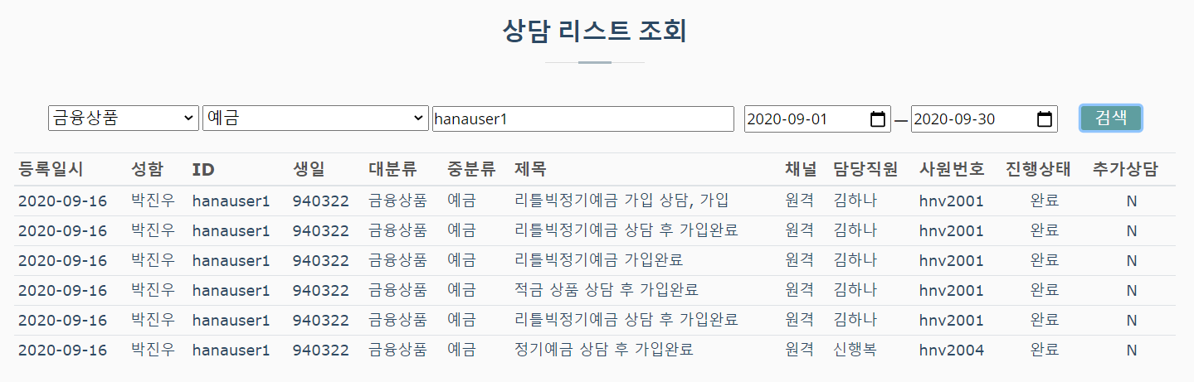



3. 시스템 확장(Rest 방식)
상담 기록 남기기 & 채널 연동
output
전문
request
response
통합상담관리 채널
JSON
화상창구 채널
input
20200523 + 20200628 + 02 + 손님id
DB
시작일
종료일
업무분류
적요

Slide 10

#. 시연영상
B
C
URL: https://youtu.be/efshhwYzvQ8

Slide 11









4. 개발환경
OS :
IDE tools :
LANGUAGE :
FRAMEWORK :
DBMS :
SERVER :

Slide 12
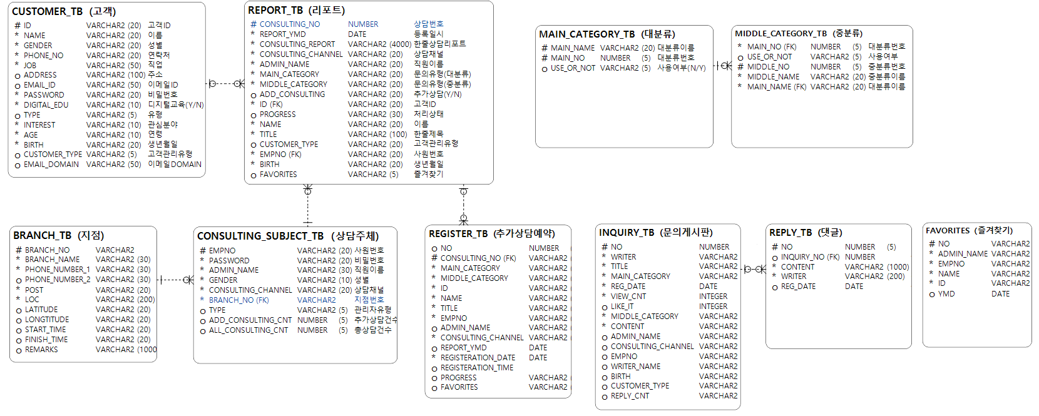
4. DB모델링

Slide 13
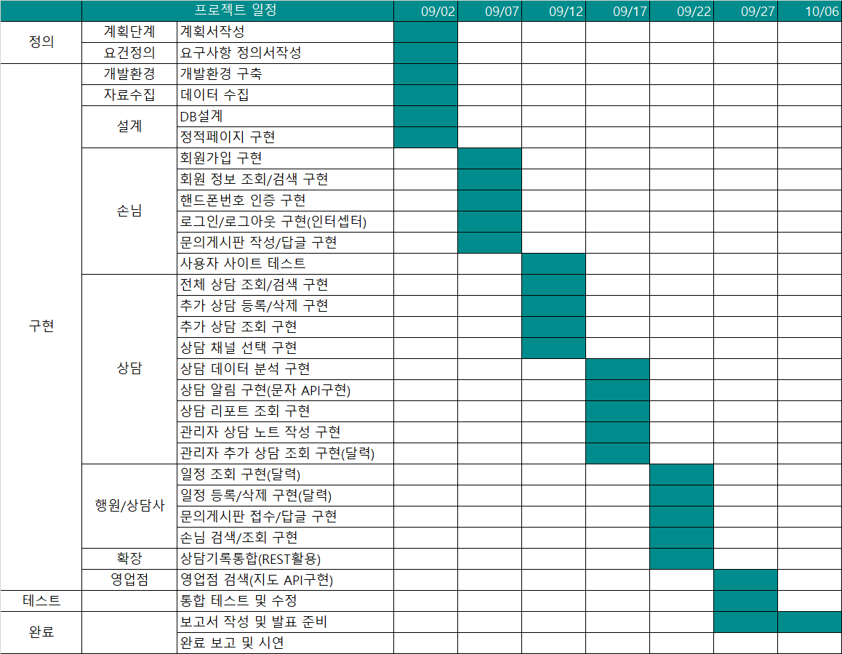
5. 프로젝트 일정
9/2 – 10/6

Slide 14

6. 기대효과
-손님 맞춤관리로 신뢰구축
-영업점/비대면 채널 유기적 연계로 업무 효율 상승
-개인화된 상담 데이터를 통해 지속적인 맞춤 상담 가능
-분석된 상담데이터를 바탕으로 비즈니스 이익 창출
-실시간 마케팅 용이
-신뢰도 상승
행원
상담사
손님
은행

Slide 15


6. 보완할 점 & 향후 방향성
보완할 점
대용량 상담 데이터 처리
- 가입 정보가 없는 손님도 기록 통합 관리
향후 방향성
- 시스템 확장 시 DB 통합
-하나금융그룹 그룹사 상담 기록 통합

Slide 16

Q & A
감사합니다.
A
C

Slide 17




Q & A
A
C
현재
https://blog.naver.com/gnee88
https://github.com/leejinhee-88

